Slide 1
La pasteurisation.
De donovan blot 4e2

Slide 2
Qui a découvert le procédé nommé "pasteurisation" et quand ?
La pasteurisation a était découvert par louis paster et il a découvert le problème au mois de septembre 1857

Slide 3
Quelles sont les observations qui lui ont permis de découvrir différents microorganismes ?
Il a découvert grâce a son microscope le mauvais microbe qui donne au vin un gout fade et de vinaigre

Slide 4
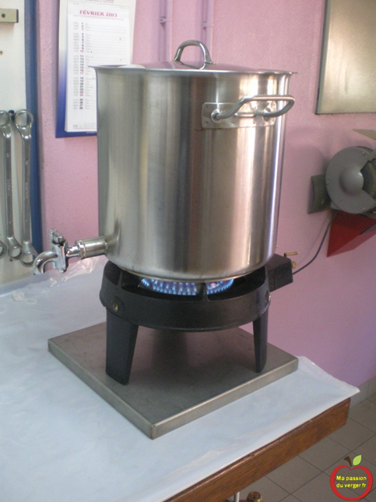
Comment peut-on éliminer les microorganismes qui altèrent le vin ?
Il a découvert pour enlever les mauvais microbe qu'il fallait chauffer modérément le mauvais vin

Slide 5
Pourquoi ne faut-il pas pasteuriser le vin trop tôt ?
Car la levure s’enlève et sa fait pas du vin mais du jus de raisin pour les enfants

